Slide 1
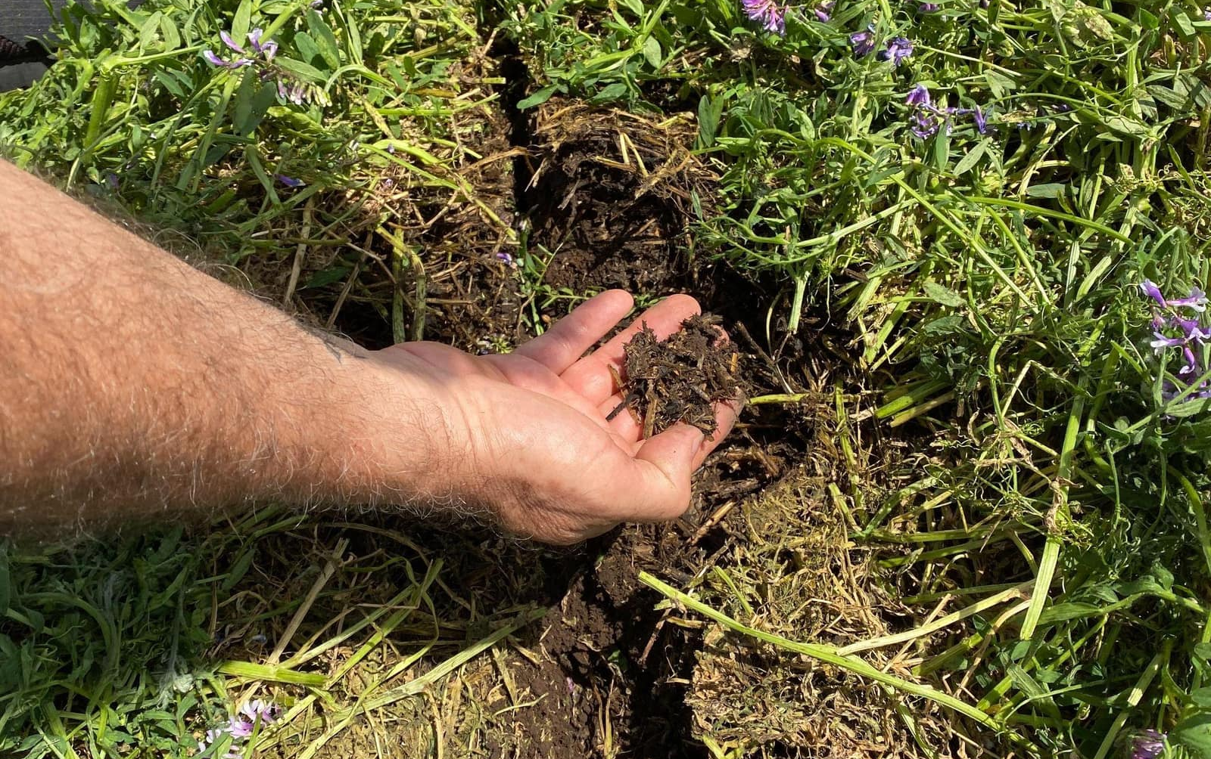
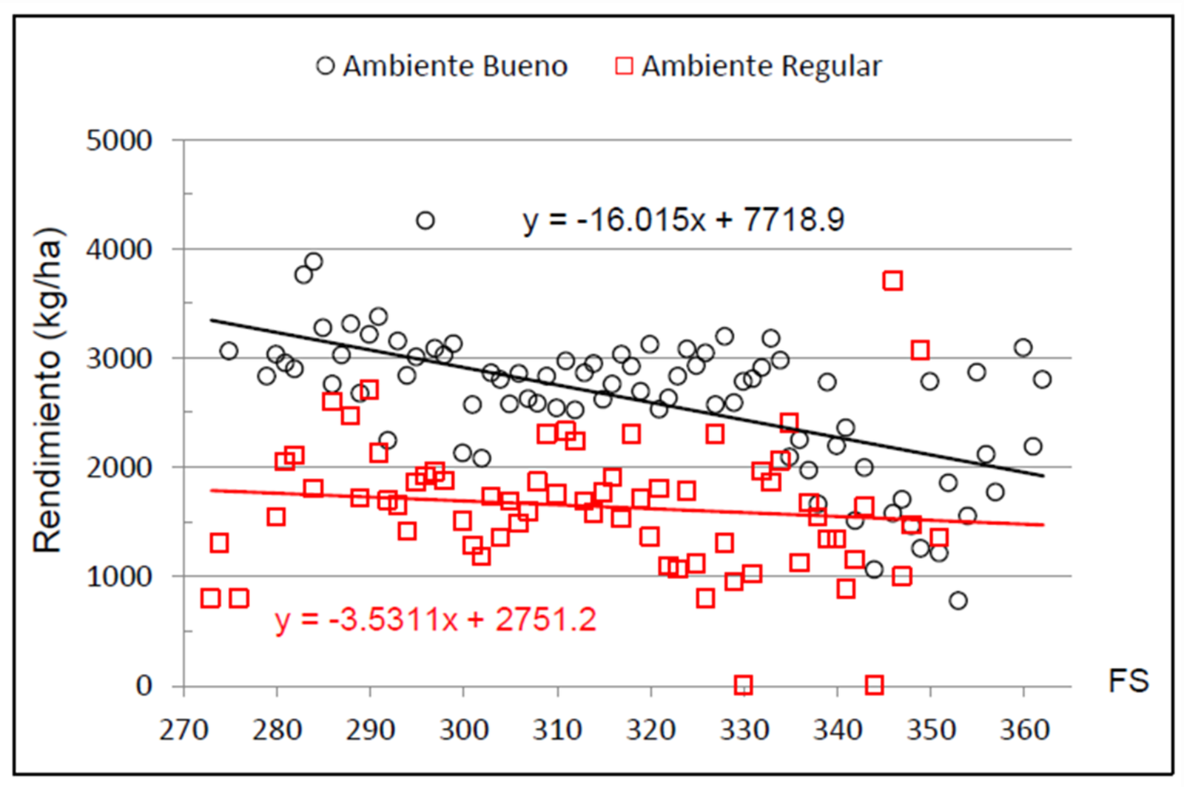
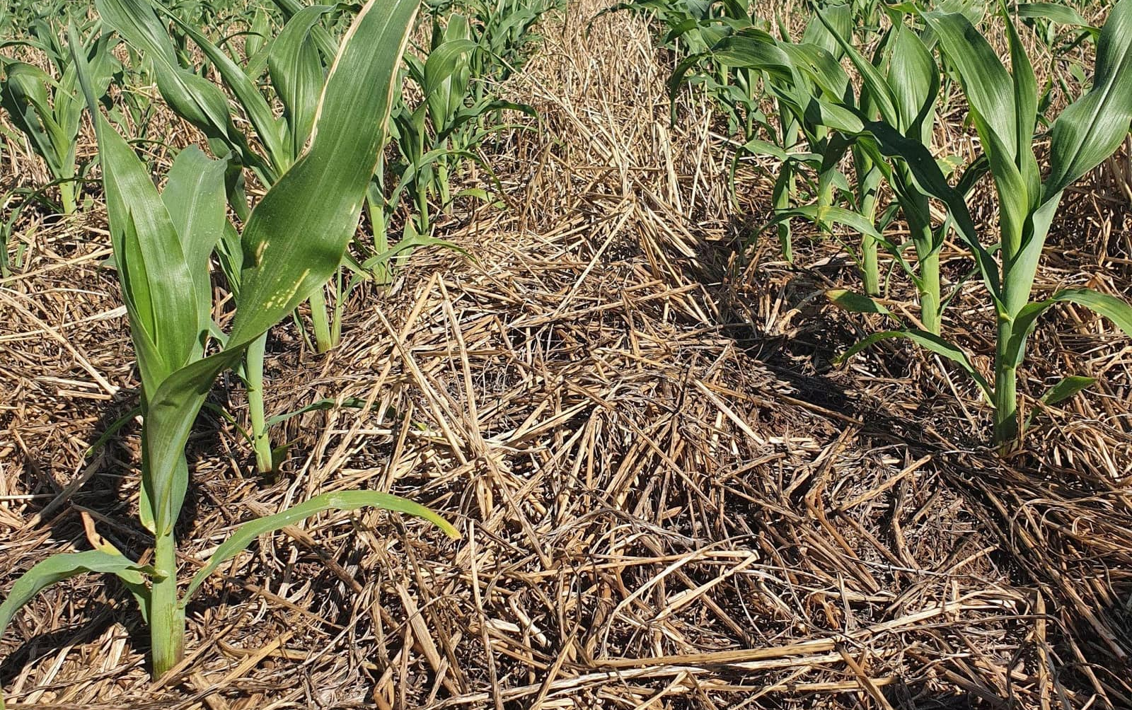
INSERTE AQUÍ EL TÍTULO DEL TRABAJO
EN FORMATO PREGUNTA (no más de 15 palabras)
Autor G.^{1,2}, Autor L.¹ y Autor, F.³
¹ Inserte la filiación - correocontacto@mail.org.ar.
² Inserte la filiación. ³ Inserte la filiación.
Planteo y objetivo
Debe guardar relación con el título, expresando sintéticamente el problema/necesidad a
resolver y el objetivo propuesto.
Ej: “Planteo: Baja infiltración en lotes con tránsito
intenso; Objetivo: incrementar la tasa de infiltración a través del control del tránsito”.
¿Qué probamos?
Destacar brevemente los manejos / tecnologías probadas, y las variables estudiadas que
se relacionan de forma directa con los resultados.
Texto destacado
Inserte una descripción aquí
Resultados
Esta sección debe ser la más destacada del poster, en términos de: contenido conceptual, estética y visibilidad.
Dar mensajes o datos concretos y visibles (en imágenes, figuras, tablas).
Priorizar resultados centrales asociados al problema a resolver: Ej.: La infiltración aumentó un
18%; El rendimiento aumentó un 5%; La densificación disminuyó un 10%.
Las leyendas de las Figuras o Imágenes deben expresar el resultado destacado que
emerge de ellas.
Figura 1:
Inserte una descripción aquí
Figura 2:
Texto destacado
Inserte una descripción aquí
Inserte una descripción aquí
¿Qué aprendimos?
Mensaje/s concluyentes del trabajo que responde a la demanda/necesidad abordada. No se deben repetir resultados sino las prácticas / recomendaciones sugeridas que den
solución al problema planteado.

